Slide 1
EndNote文献管理软件 常用功能介绍
赵慧敏
中国科学院文献情报中心
学科咨询部

Slide 2

文献管理的重要性
文献利用的几点担忧
诸多文献从不同数据库重复下载
文献存放混乱，难以很快找到需要的文献
写论文时，文后参考文献的编写非常繁琐
多次投稿时，要反复修改参考文献格式
……
文献利用的矛盾所在
海量文献与徒手作业
管理才是正道

Slide 3
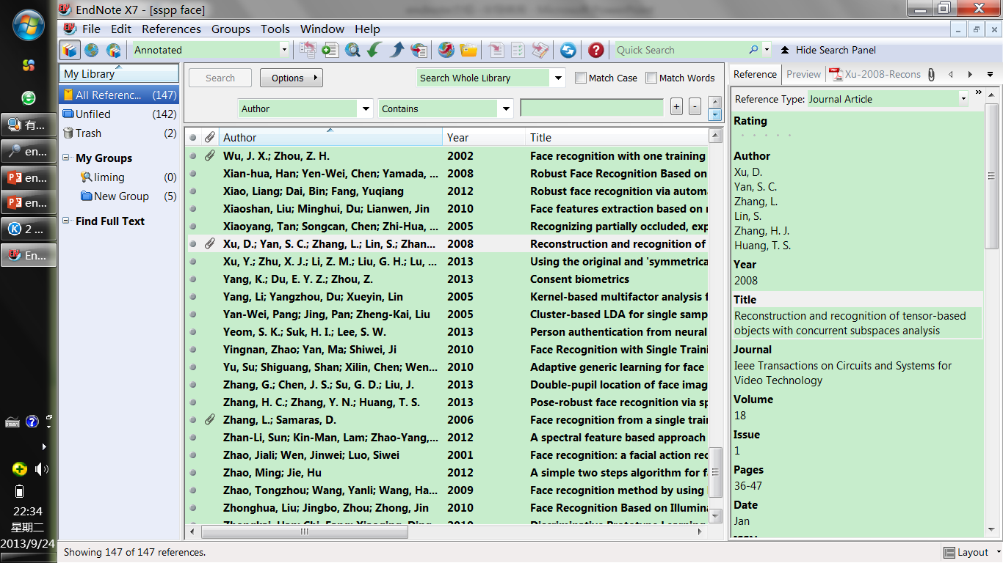
先看看EndNote的工作界面

Slide 4
知识点解析
Endnote学习的两个关键点
建立文献管理库：
把零散的文章规范的导入到个人文献管理数据库（题录信息+pdf原文+各种附件）
参考文献引用：
方便的在文章中插入参考文献
学会这两点，就掌握endnote的核心操作了

Slide 5
操作演示
以数据库检索 为例，演示从信息查找、结果筛选、导入数据库、文件关联等操作
写作文章的时候，引用参考文献，修改参考文献顺序，修改参考文献格式（style）
见证奇迹的时刻！！！

Slide 6
知识点解析
EndNote演示表明它的特点——
中英文皆可
文献导入方便
文献方便管理
参考文献编号方便，格式修改方便

Slide 7



Endnote 的工作流程
Library
期刊的文献格式
Filter
Output Style
文献
投稿
文献管理、阅读
文献分析

Slide 8
知识点解析
轻松搞定EndNote的四步法——
1
建立个人文献库
2
文献导入
3
写作
文献管理
4

Slide 9
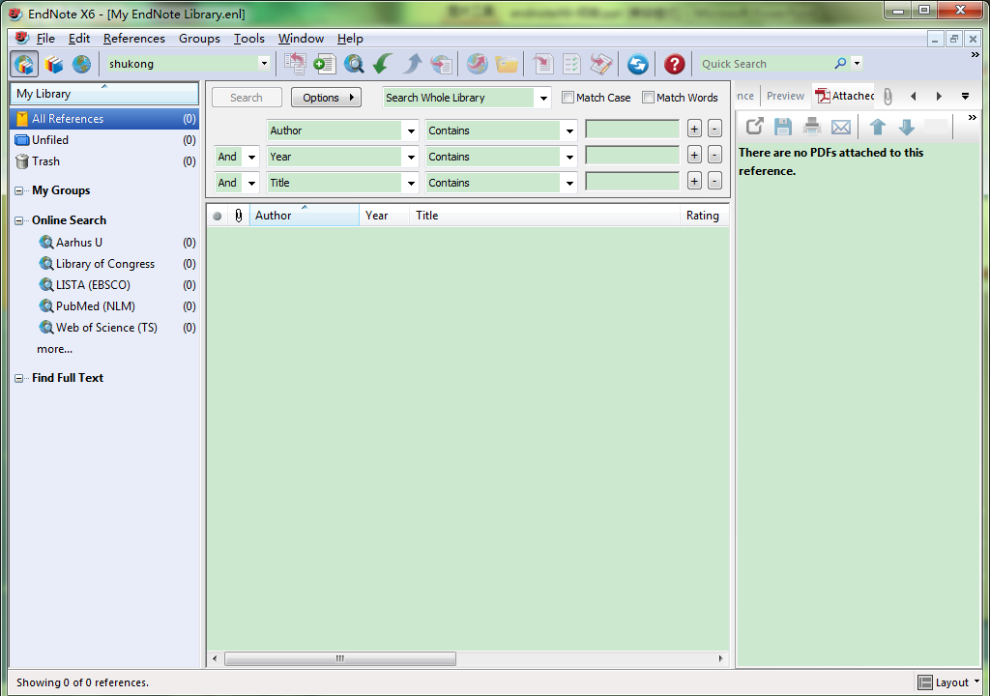


1、建立个人文献库
TIPs:
enl和Data文件成对出现，必须存放在同一文件夹！

Slide 10
EndNote打开的界面
中国科学院文献情报中心

Slide 11
轻松搞定EndNote的四步法——
知识点解析
1
建立个人文献库
2
文献导入
3
写作
文献管理
4
2.1 本地PDF导入
2.2 在线检索
2.3 Google Scholar导入
2.4 数据库检索导入
2.5 手动导入

Slide 12
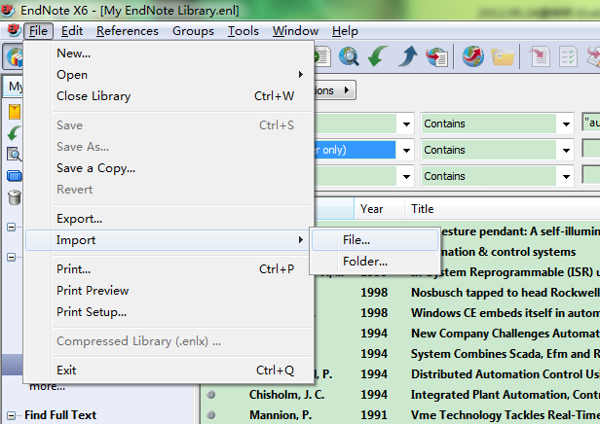
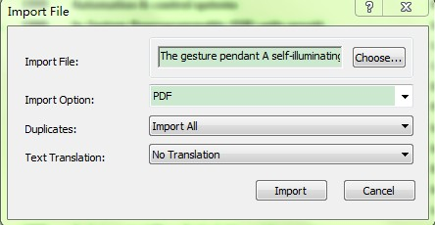
2.1 本地PDF导入——单篇

Slide 13
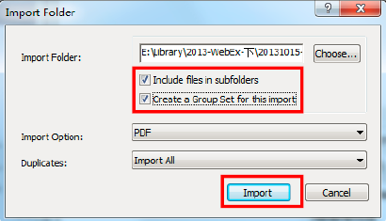
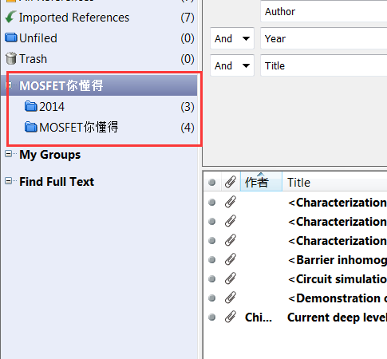
2.1 本地PDF导入——文件夹
TIPs:
1、包括子文件夹
2、建立Group set

Slide 14
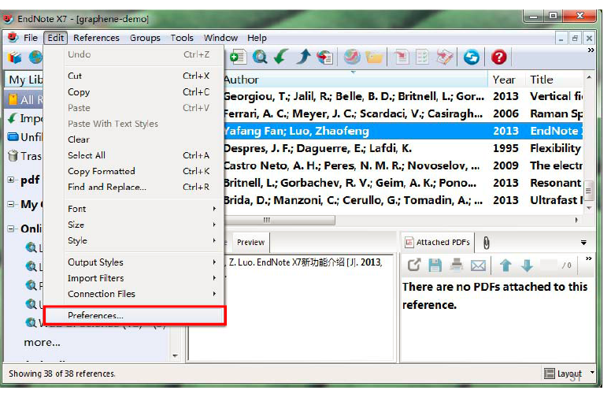
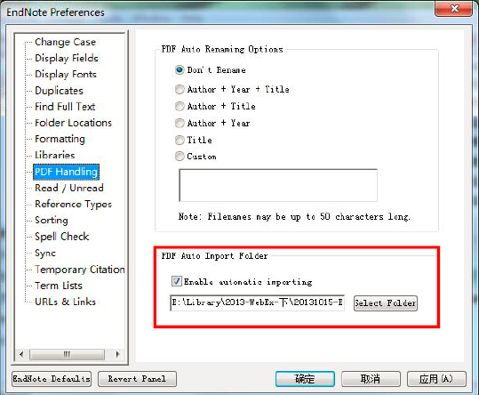
2.1 本地PDF导入——自动导入

Slide 15
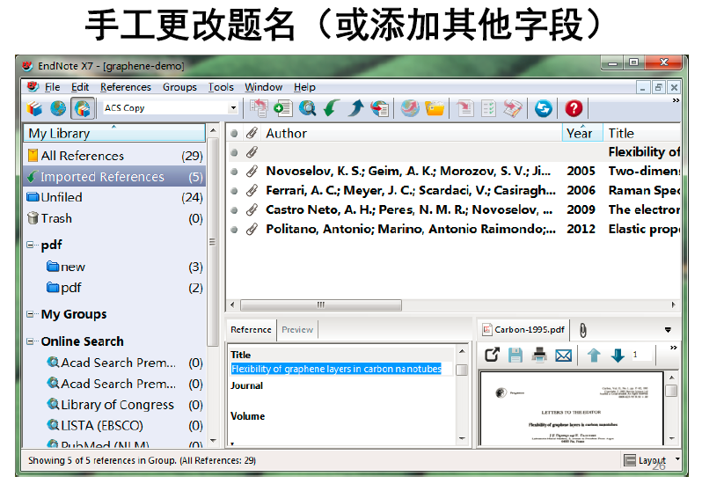
2.1 本地PDF导入——手工更改或添加字段
部分PDF导入信息不完整，可直接点击编辑、修改、和添加
可直接点击添加

Slide 16
2.1 本地PDF导入
必须满足三个条件：
1、有Digital Object identifiers (DOI) 号
2、DOI号可读
3、网络畅通
注意：外文文献导入较容易，中文文献一般只能导入PDF，需手动输入或单独下载题录信息
（Author,Year,Title,Journal,Volume,Issue,Page）

Slide 17
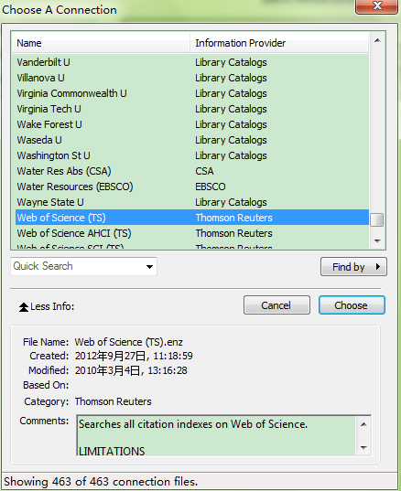
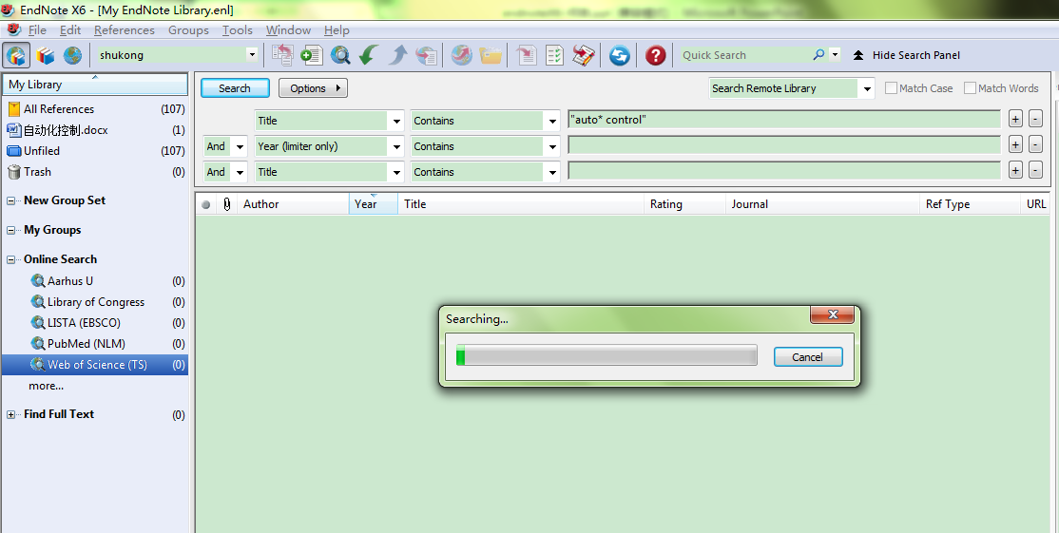
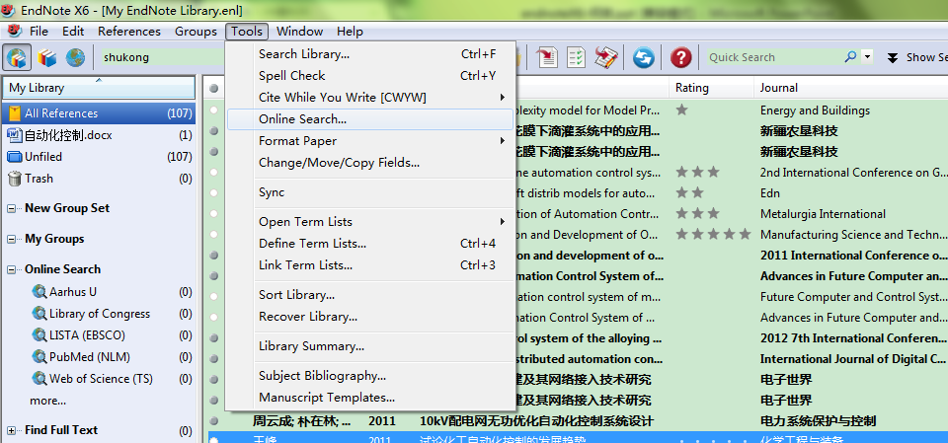
2.2 在线检索
Tools：online search，选择检索数据库
支持通配符，如*
TIPs:
1、主要用于查找1篇或几篇文献
2、如果进行大量文献查找，最好使用网络数据库
可直接下载全文
TIPs:
1、主要用于下载1篇或几篇文献
2、切记批量下载，属于非法下载，严重时可能导致所IP被数据库商封掉

Slide 18
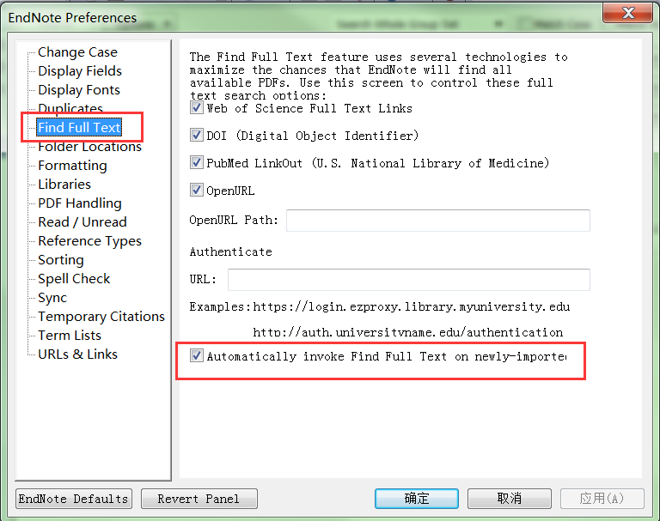
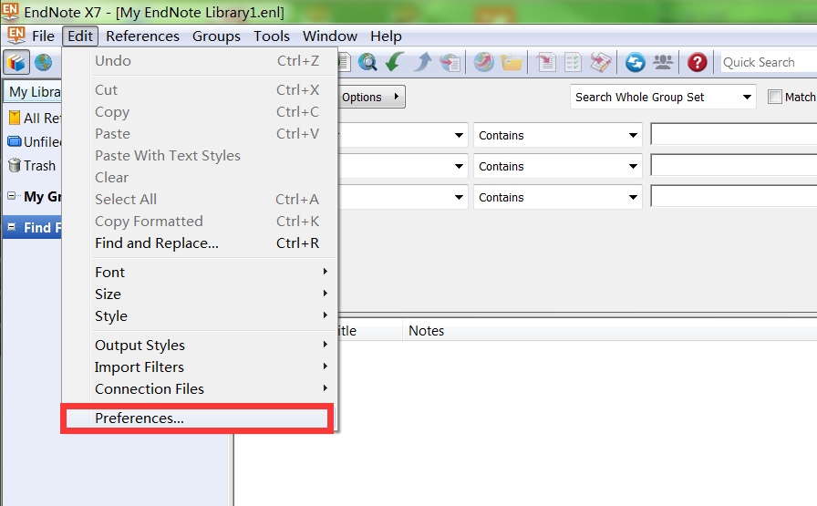
TIPs:
最新版Endnote X7.3 默认“online search”后对检索结果直接下载全文“find full text”，需要手动更改设置:
Edit---Preferences---Find Ful Text---取消勾选 Automaticall invoke Find Full Text on newly-importe

Slide 19
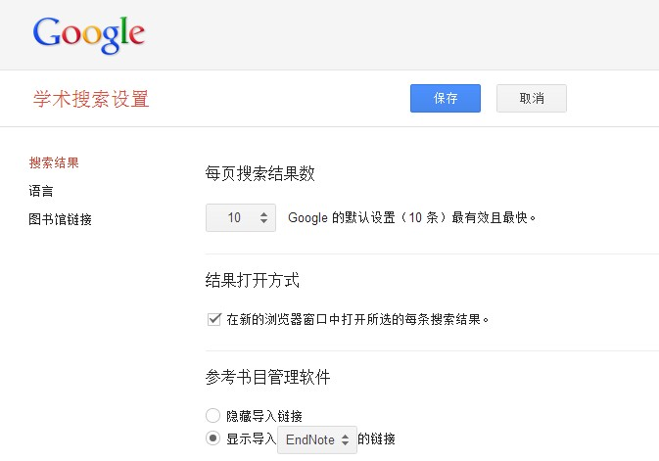
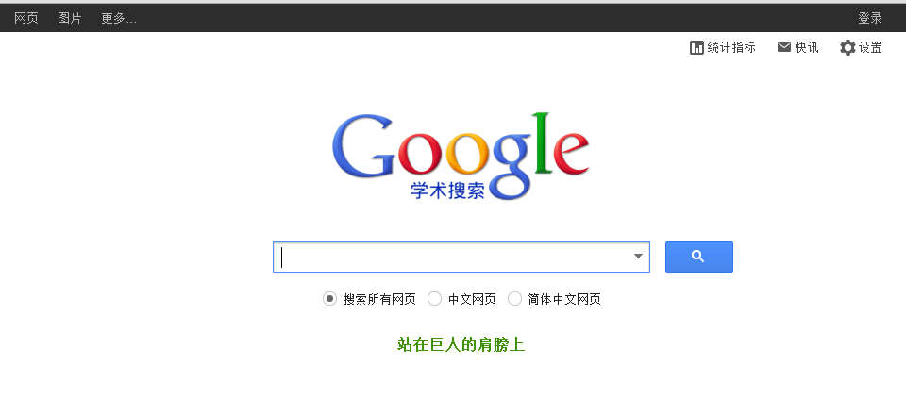

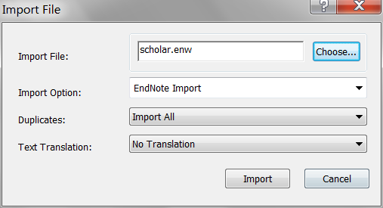
2.3 Google scholar导入
需要进行相关设置

Slide 20
2.4 数据库检索导入
Web of Science——SCI
EI
CNKI
维普
ACM
IEEE
Elsevier
Springer
Notes:
数据库地址从所图网站点击进入

Slide 21
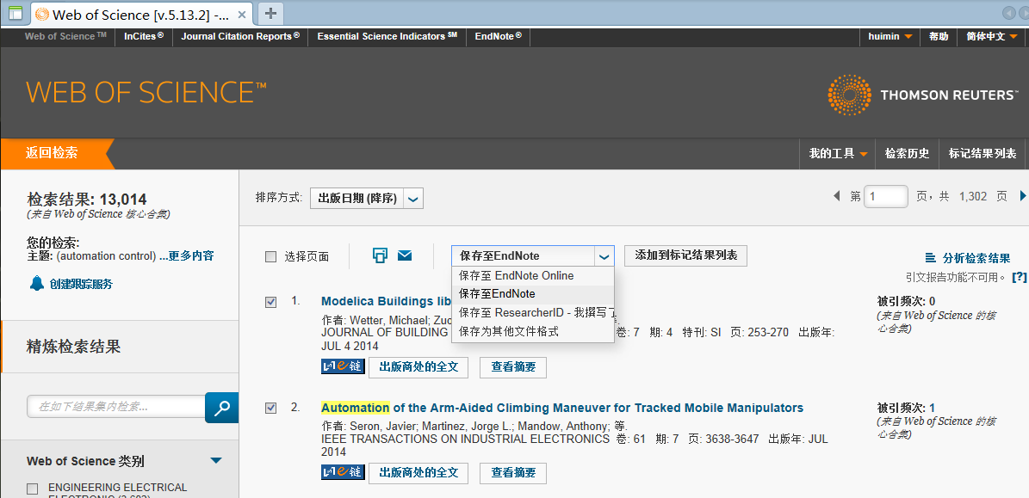
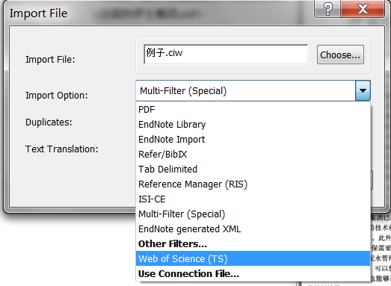
2.4 数据库检索导入 ——Web of Science(SCI)数据库

Slide 22
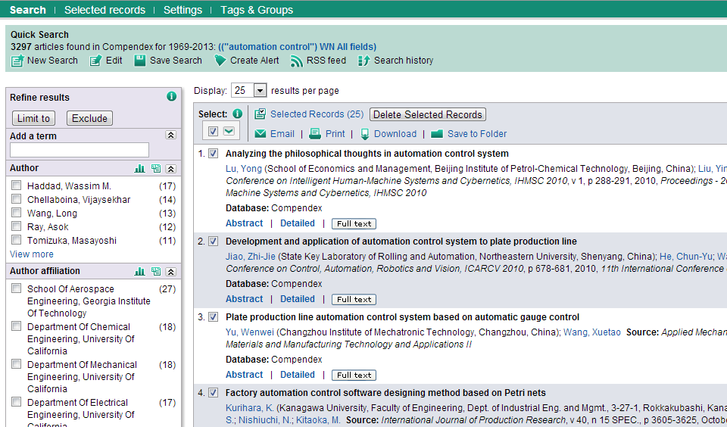
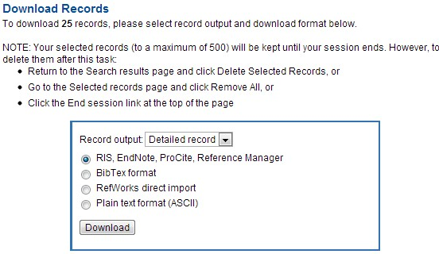
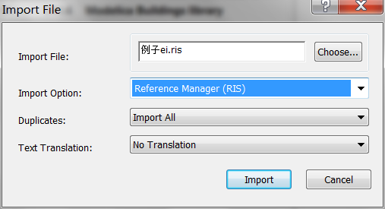
2.4 数据库检索导入——EI数据库

Slide 23
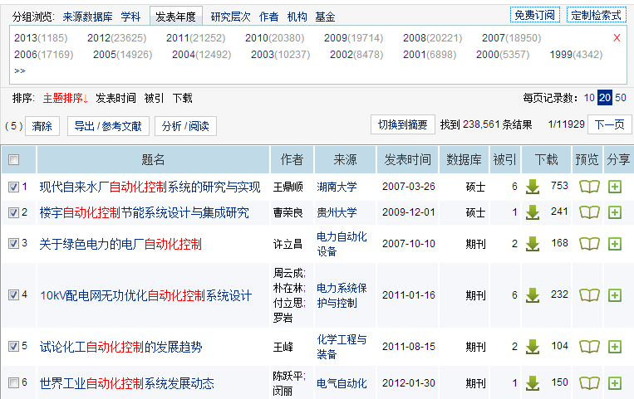
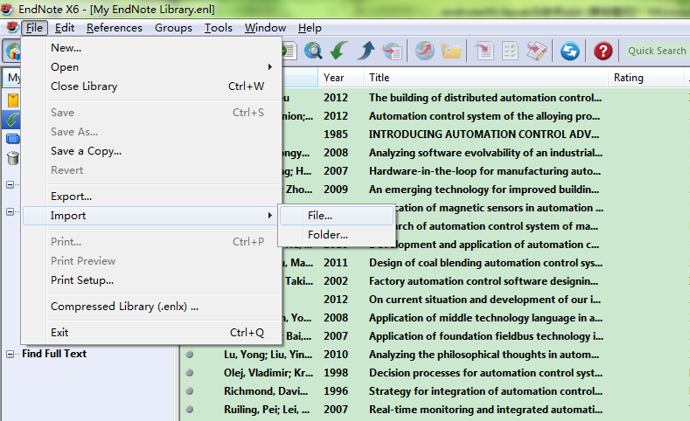
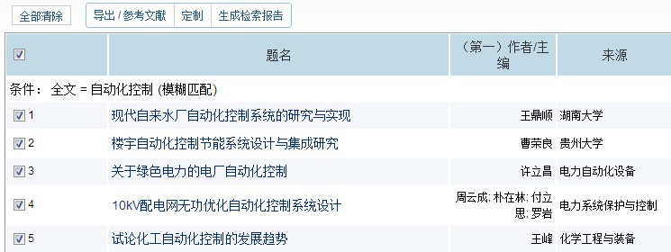
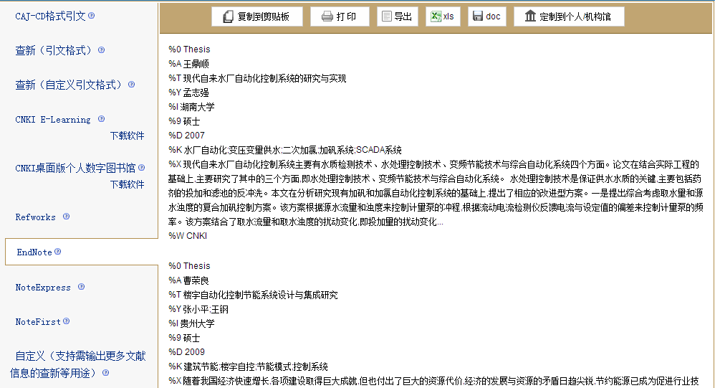
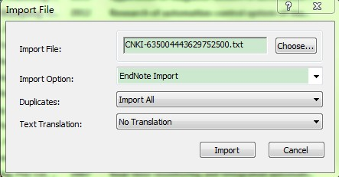
2.4 数据库检索导入——CNKI数据库

Slide 24
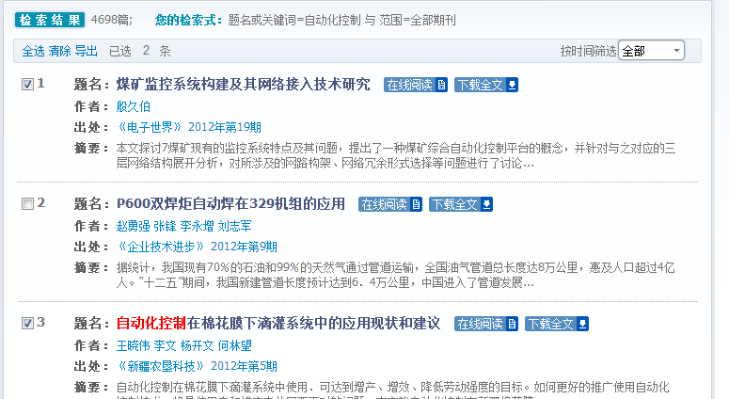
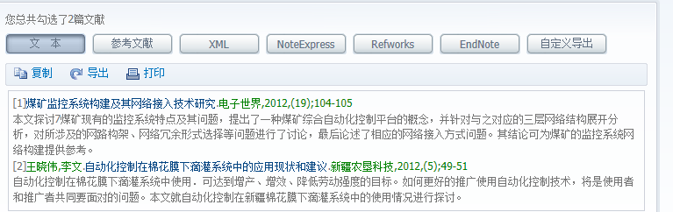
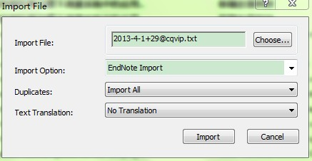
2.4 数据库检索导入——维普数据库

Slide 25
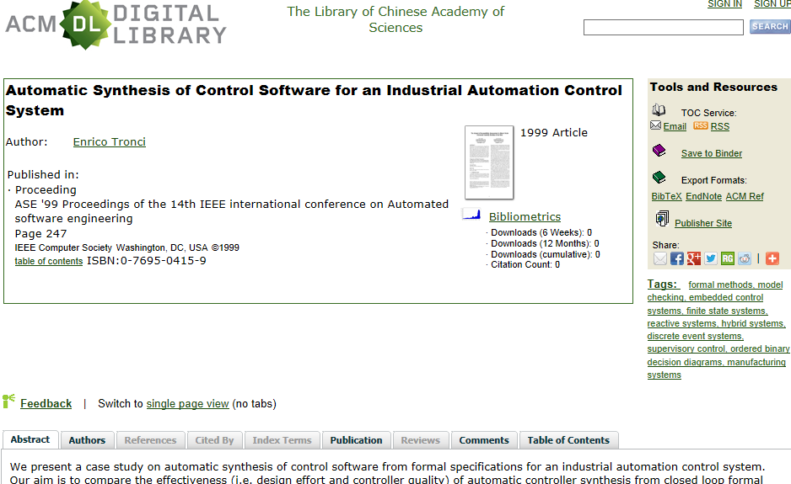
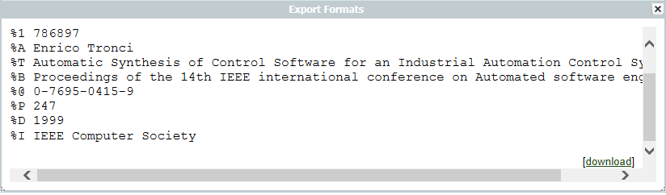
2.4 数据库检索导入——ACM数据库
TIPs: 只能单篇导出

Slide 26
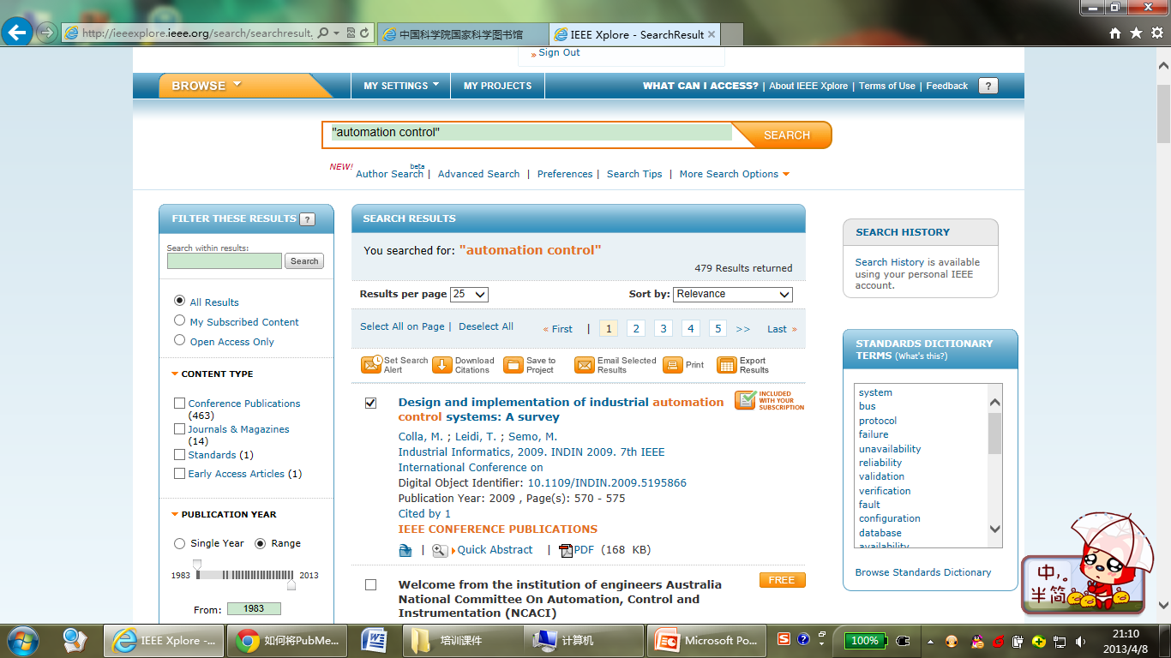
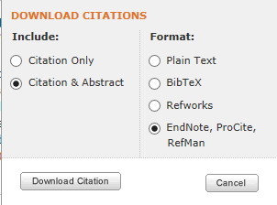
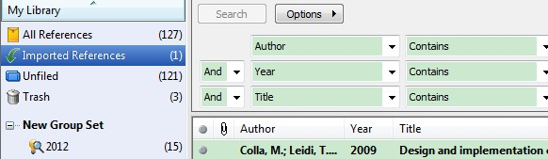
2.4 数据库检索导入——IEEE数据库

Slide 27
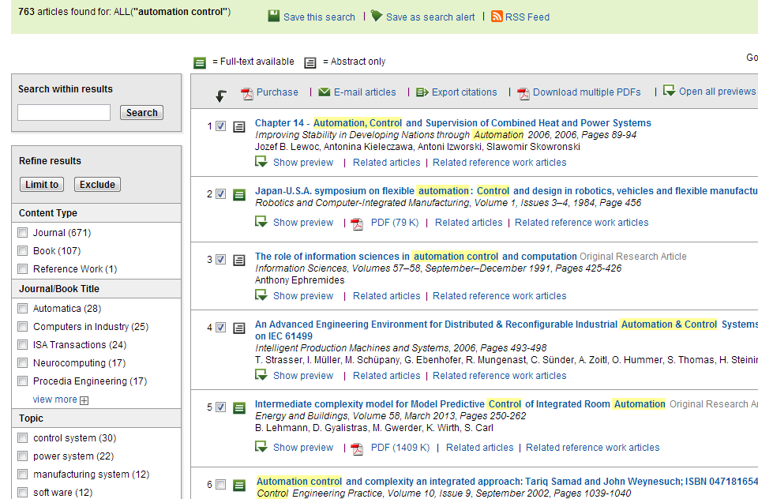
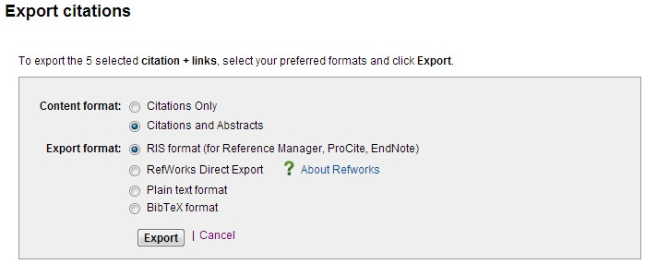
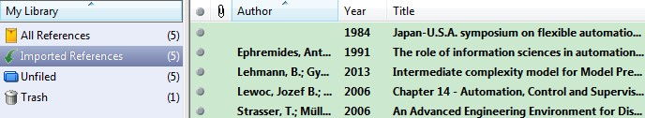
2.4 数据库检索导入——Elsevier数据库

Slide 28
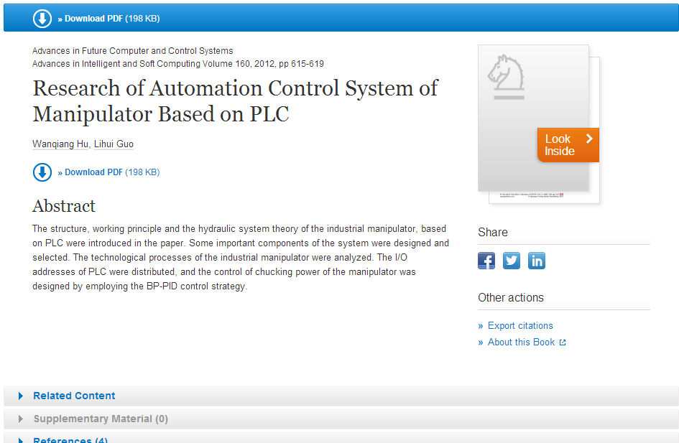
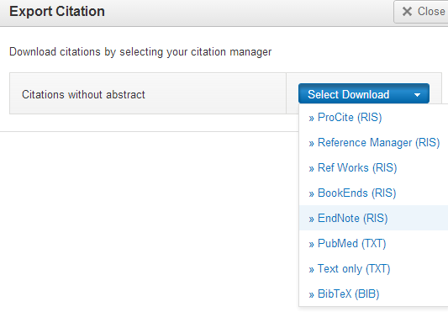
2.4 数据库检索导入——Springer数据库
TIPs：
只能单篇导出

Slide 29
2.4 数据库检索导入
知识点解析
数据库导入到EndNote案例总结——
事先open或者new一个library
检索----选择-----导出：export、download、输出、导入、下载等字样
输出格式：Endnote格式
数据库导入，只有题录信息，没有全文
直接导入
先下载文件、再手工导入

Slide 30
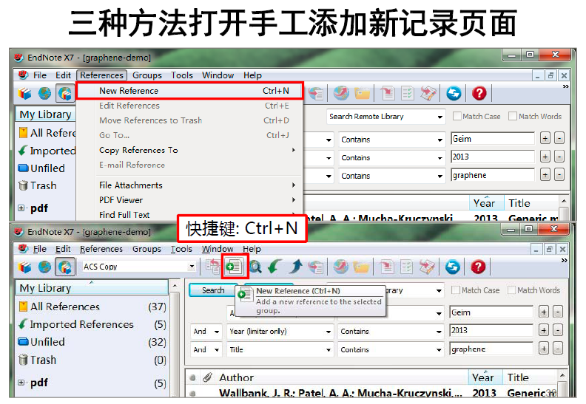
2.5 手工导入

Slide 31
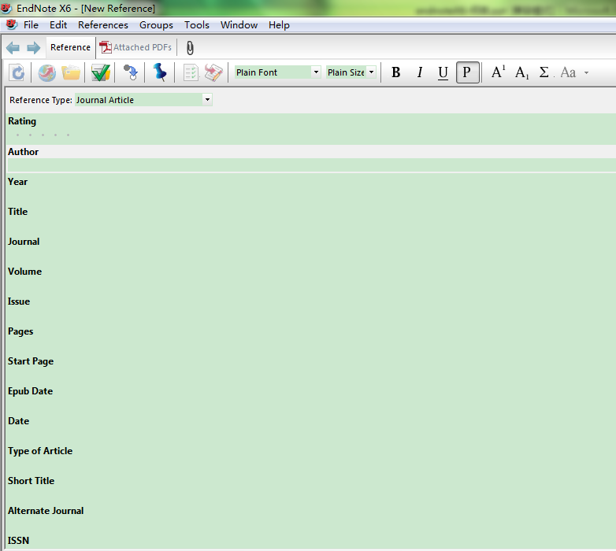
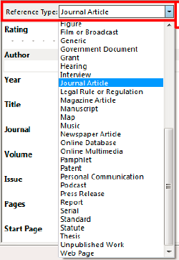

2.5 手工导入
51种文献类型可供选择
作者：一名一行 名在前姓在后；姓前明后加逗号
文献评级
年份
文章标题
期刊名
卷
期
页码

Slide 32


关键词：一词一行
摘要
做文献标记，如“写作要用”，“很重要”，便于找到文献
做文献笔记，可以将原文经典语句，核心理论摘录于此，加以批注
文章链接
粘贴或拖拽PDF， Word， Excel等，作为附件表格
作者地址
粘贴图片或表格

Slide 33
2.5 手工导入
手工添加
作者栏：一名一行；名在前姓在后；姓前明后加逗号
关键词：一词一行
Note、research note、Abstract共可输入 64,000 个字符
文件PDF，excel，JPG等都可以添加到文献中
提示：如果记不住格式，可以打开已有的文献reference

Slide 34
轻松搞定EndNote的四步法——
知识点解析
1
建立个人文献库
2
文献导入
3
写作
文献管理
4
3.1 文献去重
3.2 文献分组
3.3 文献查询
3.4 文献分析
3.5 标记文献已读和未读
3.6 文献评级

Slide 35
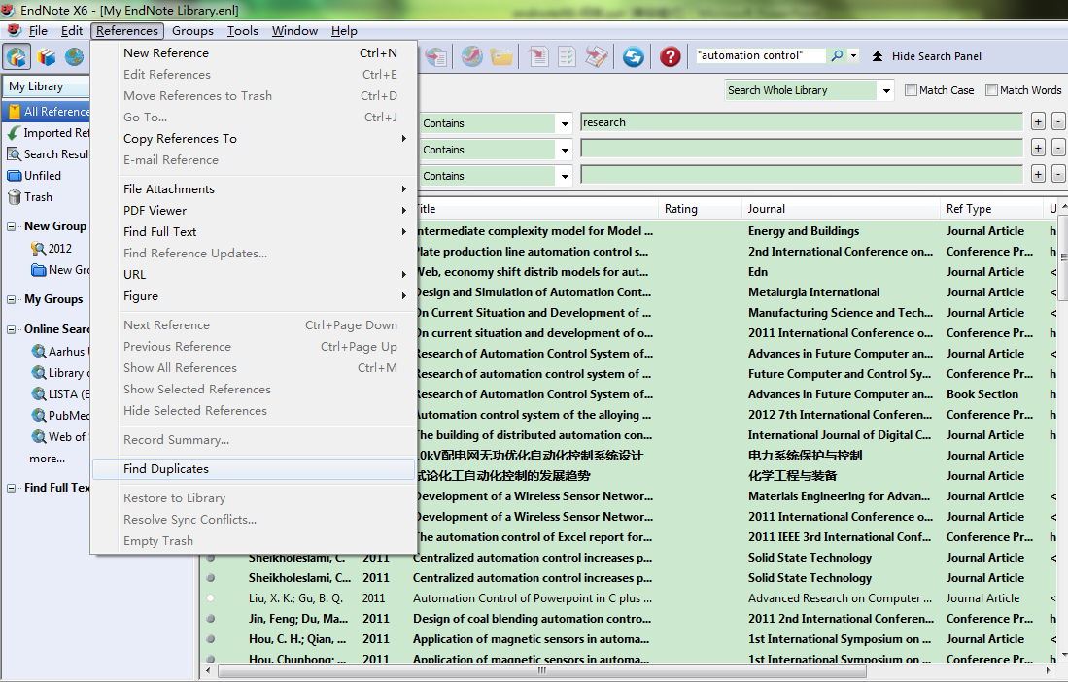
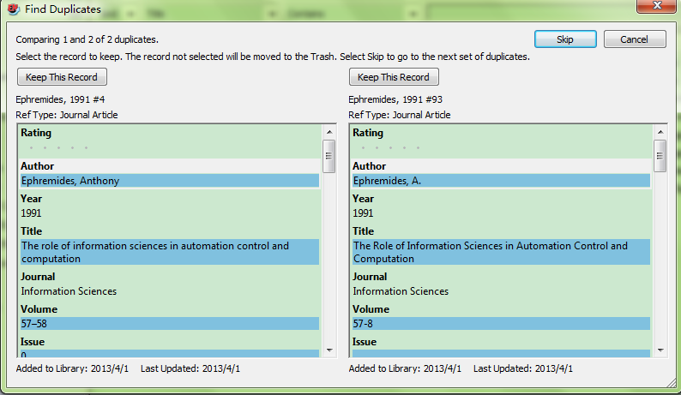
3.1 文献去重

Slide 36
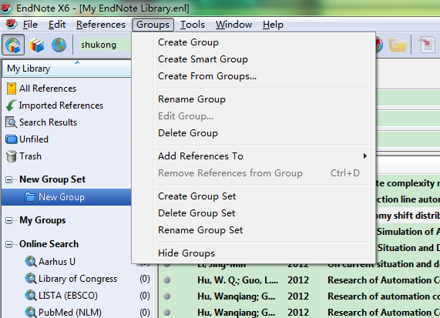
3.2 文献分组
Creat Group 建立组
Creat Smart Group 智能建组
Creat From Group 合并组
Creat Group Set 建立组群

Slide 37
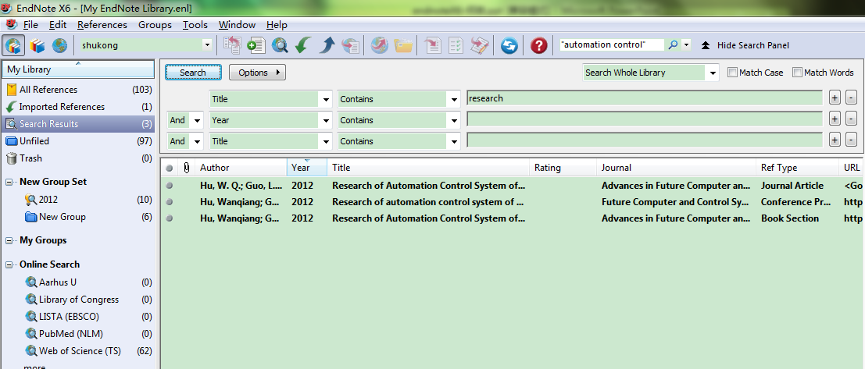
3.3 文献查询

Slide 38
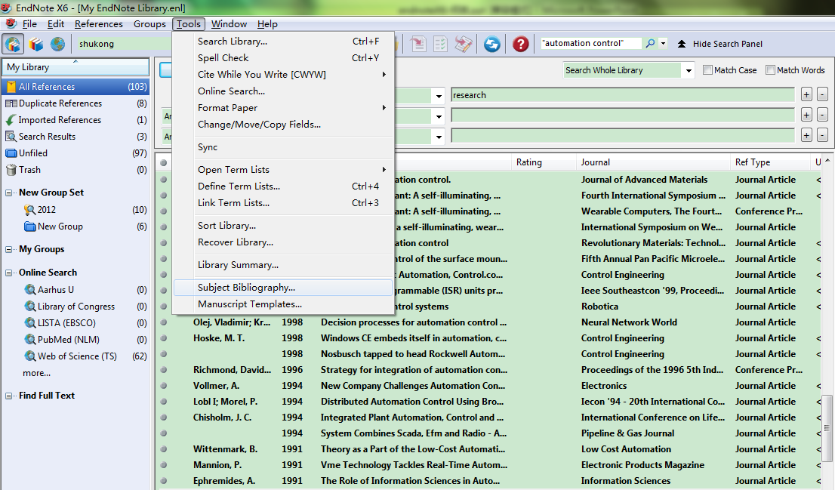
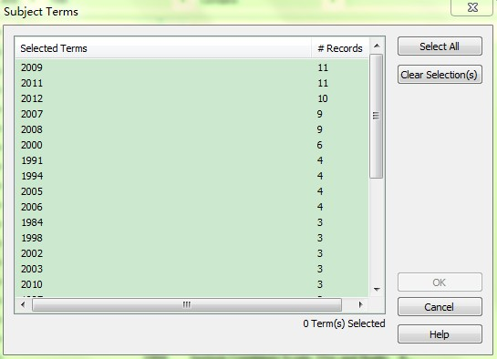
3.4 文献分析

Slide 39
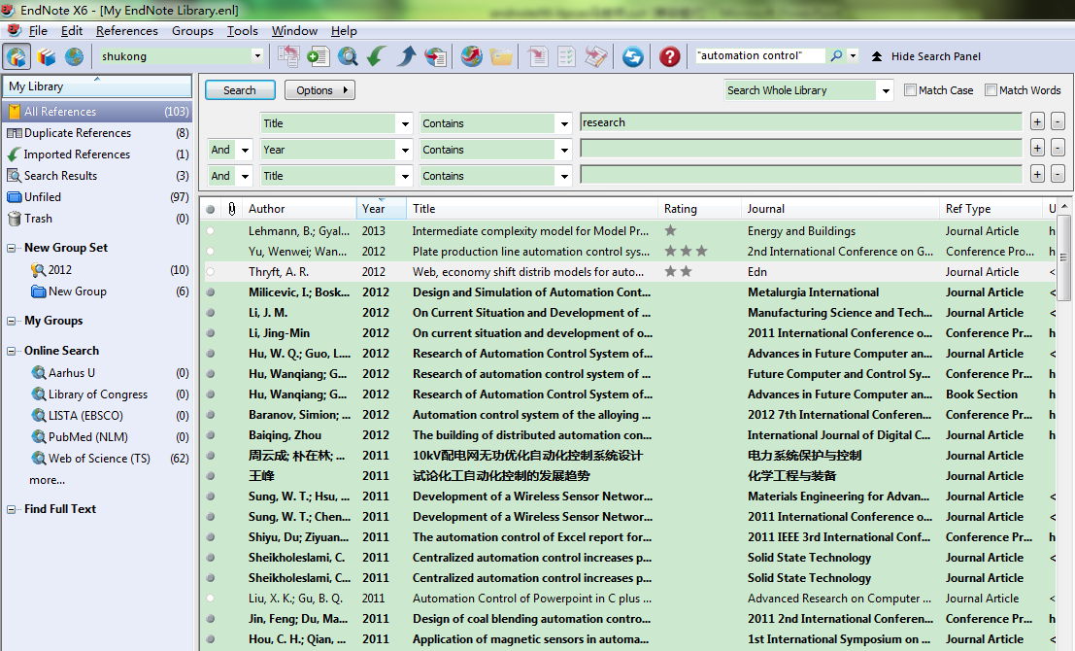
3.5 标记文献已读和未读
已读和未读文献区分，未读文献用黑色字体标记

Slide 40


3.5 标记文献已读和未读
可设置何时自动标记为已读文献：
（1）双击打开文献编辑窗口后
（2）在文献预览窗口查看后
（3）对文献评级后

Slide 41

3.6 文献评级

Slide 42
轻松搞定EndNote的四步法——
知识点解析
1
建立个人文献库
2
文献导入
3
写作
文献管理
4
4.1 选择论文模板
4.2 插入参考文献
4.3 更改期刊Style
4.4 制作style方法
4.5 删除参考文献
4.6 移除代码投稿
4.7 压缩备份

Slide 43


4.1 写作——选择论文模板

Slide 44


4.2 写作——插入参考文献
四种插入参考文献的方式
1) Word——Find Citation 2) Insert Selected Citation(s)
3) EndNote——Insert Citation快捷键 / 4) 复制-粘贴

Slide 45




4.3 写作——更改期刊Style

Slide 46





文件存放位置

Slide 47

4. 4 写作——制作style方法

Slide 48


Slide 49


4.5 写作——删除参考文献
Edit & Manage Citation(s)→ Edit Reference→Remove Citation
如果我们在文档中删除、更改引文的顺序，后面参考文献的编号会自动改变
TIPs:
1、不要直接在Word中选中引文信息删除

Slide 50

4.6 写作——移除代码投稿
撰写的论文在投稿前，需要用该命令移除Endnote代码
移除代码后自动产生一篇新的文章
TIPs:
1、移除代码后不能利用Endnote编辑参考文献格式
2、将原来含有endnote代码文档备份，以方便修改

Slide 51


4.7 写作——压缩备份
可选择是否备份附件
可选择备份文件的范围

Slide 52

Endnote下载与安装
下载地址：http://www.las.ac.cn/endnote/endnote.jsp
注册后，下载安装
安装注意： 下载后请务必完全解压到文件夹中
双击打开文件夹，点击执行.msi文件
软件相关信息，关注“Endnote 官网”： http://www.endnote.com/

Slide 53


Endnote下载与安装
www.las.ac.cn
注册：中科院邮箱

Slide 54



Endnote下载与安装
TIPs:
完全解压到文件夹中双击打开文件夹
点击执行.msi文件

Slide 55

EndnoteWeb（网络版）
TIPs:
2，不会了，找“帮助”
与单机版比
最有用的功能
TIPs:
1，可以将单机版Endnote上文件上传至
EndnoteWeb，实现共享功能

Slide 56
EndnoteWeb（网络版）
注册使用三种途径：
1 、登陆ISI Web Of Science网站免费注册--我的Endnote Web：
（www.webofknowledge.com）
2 、登陆Endnote Web官网，免费注册
（http://www.endnoteweb.com/）
3、安装单机版结束时，可以按提示注册网络版

Slide 57


储存与共享
存储
简单保存
共享
复制.enl 和Data
压缩文件
复制压缩文件
上传至EndnoteWeb
通过EndnoteWeb
TIPs:
enl和Data文件成对出现，必须存放在同一文件夹！
TIPs:
只有enlx文件,双击解压缩
TIPs:
1，多建立几个endnote文件，不要只建一个endnote文献库
2，压缩备份保存

Slide 58
总结
文献分析
文献共享/保存
导入
选定 Style
文献
Endnote
写作
移除代码
文档备份
文献管理
投稿
修改

Slide 59
可参考的Endnote使用资源
科学网博客——中国科学技术大学 罗昭锋
http://blog.sciencenet.cn/home.php?mod=space&uid=304685
官网——模板下载、教程、技术支持： www.endnote.com
官方技术支持电话：4008822031

Slide 60

谢 谢

Slide 61
联系方式
学科馆员:赵慧敏
电话：010-82626611-6152
QQ：2226881981
Email：zhaohuimin@mail.las.ac.cn

